Slide 1
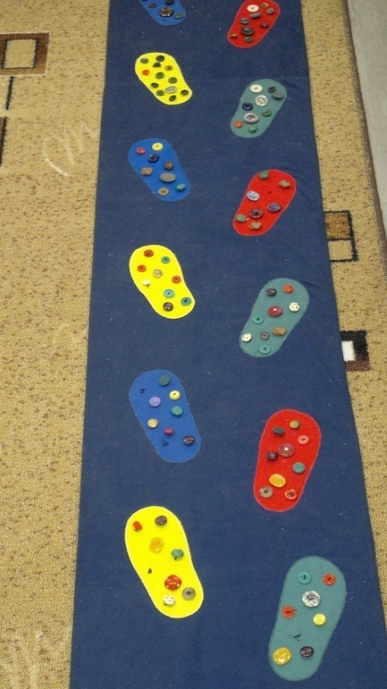
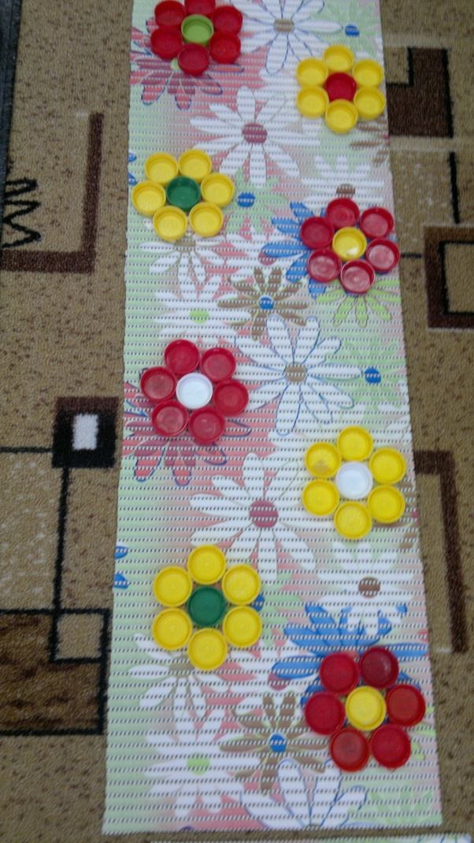
. Материалы и атрибуты для игр и упражнений
Чтобы игры были еще интереснее, ярче и веселее, мы делаем атрибуты своими руками!
Волшебные дорожки для детских ножек

Slide 2
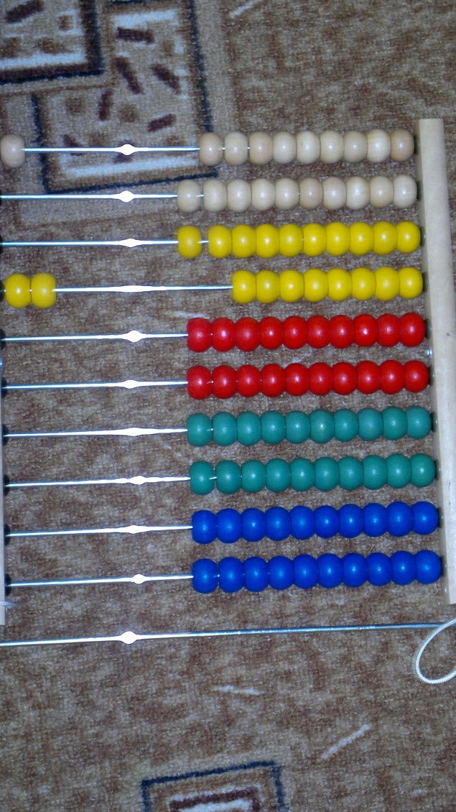
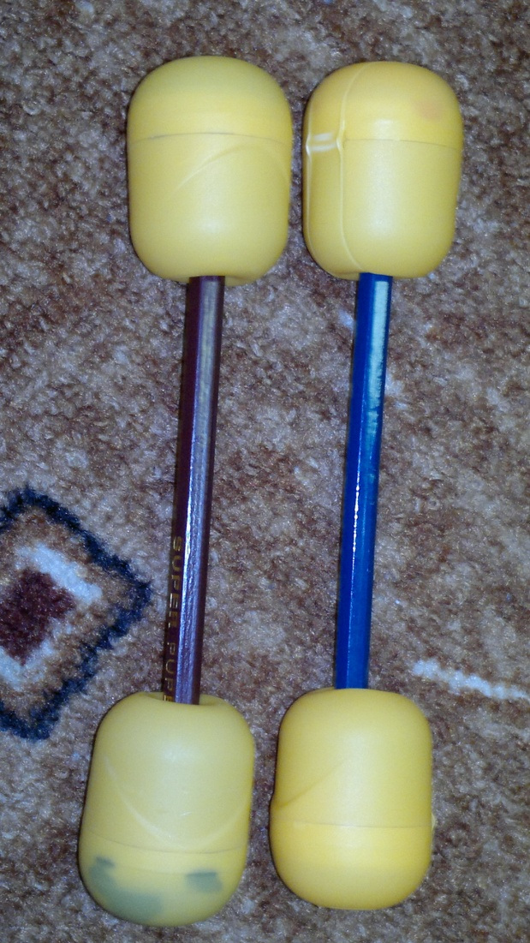
Массажеры и гантельки

Slide 3
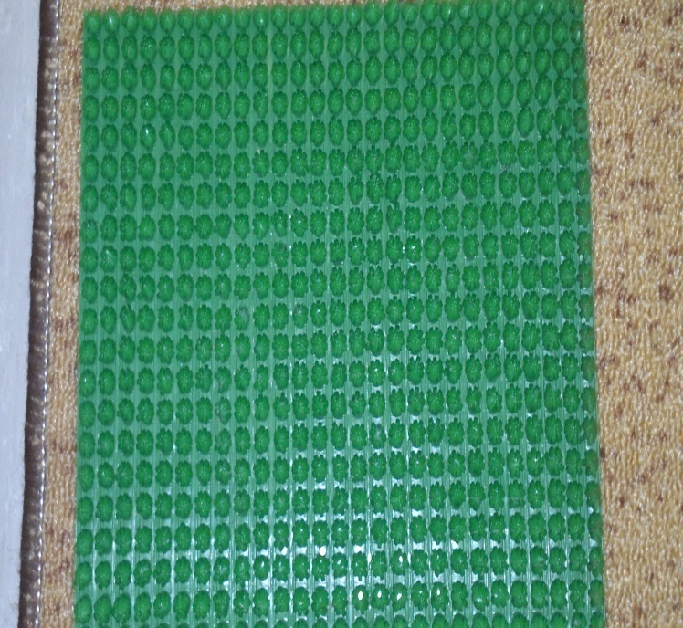
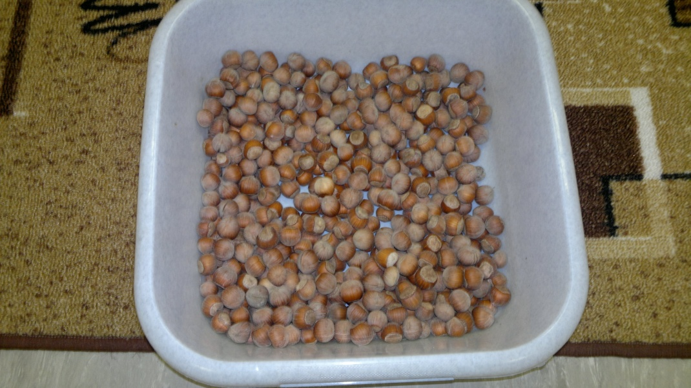
Все для массажа стопы: фасоль, орешки и дорожка.

Slide 4
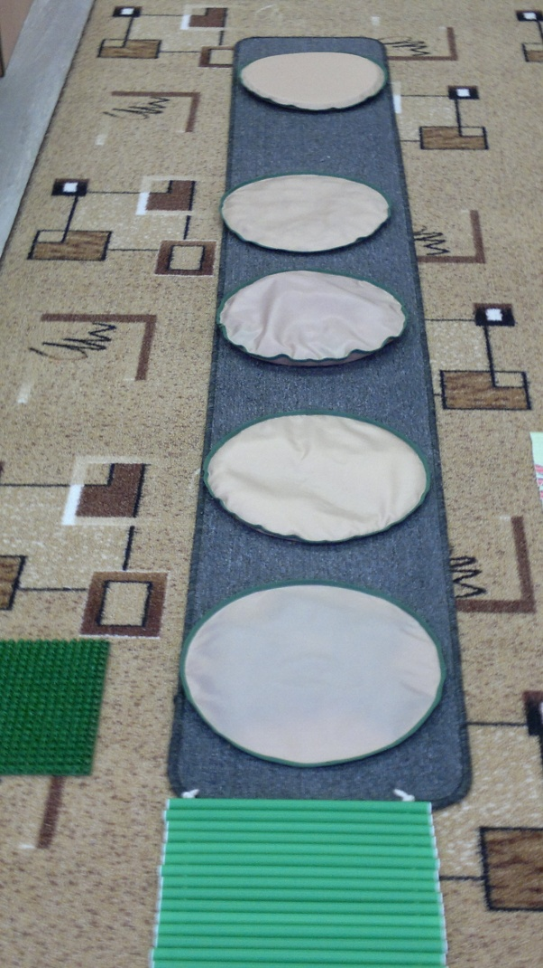
Дорожка для стоп и следочки для осанки .

